Slide 1
Dr. habil. Belicza Éva - alprojekt vezető
Infekciókontroll, mint a betegbiztonság része

Slide 2
Nemkívánatos esemény (adverse event)- esetismertetés
Egy nővér 4-szeres adagot ad metotrexátból
Gyakori hiba?
előfordulási arány, amikor a nővér számolja a dózist
… és többszörös dózisú fiolából méri ki: 11%
… és intravénás oldathoz adja a gyógyszert: 21%
Mit tehetünk a hiba ismételt előfordulása ellen?
Keressük meg az okokat és szüntessük meg!
forrás: Bates, WHO, 2010.

Slide 3
Mit tehetünk ellene?
ne tartsunk többszörös dózisú fiolát a nővéri egységekben
ne végezzen a nővér gyógyszer dózis számolást és készítést
minden számolást gyógyszerész végezzen
minden keveréket gyógyszerész állítson össze
alkalmazzunk vonalkódos ellenőrző rendszert
forrás: Bates, WHO, 2010.

Slide 4
Betegbiztonság – mi az?
Mentesség az akaratlan bántalomtól – Nil nocere!
A károsodások elkerülése, megelőzése és javítása az egészségügyi ellátás területén hozott intézkedésekkel
betegbiztonsági kockázatok felismerése
rendszerek, folyamatok kialakítása a kockázatok elkerülésére törekedve

Slide 5
A nemkívánatos események terhe
minden 10. fekvőbeteg érintett, a kórházi költségvetés 15%-át igényelve!
minden 4. járóbeteg érintett, terhe a GDP 3%-a!
a terhek többsége néhány általános nemkívánatos eseményre vezethető vissza
HAI, VTE, decubitus, ADE, rossz vagy kései diagnózisok
50-70% megelőzhető
a megelőzés jellemzően olcsóbb pl. VTE a kórházi költségvetés százalékában:
elkerülhető esetek kezelési költsége: 4%
megelőzési költségek: 0,13%
OECD, 2017, 2018

Slide 6
Megállapítható
jelentős teher a betegnek!
jelentős teher az ellátóknak!
jelentős teher a társadalomnak!
a megelőzés olcsóbb lehet!
foglalkozni kell vele!
hogyan?

Slide 7
Megelőzési lehetőségek
szakemberek oktatása és képzése
klinikai irányítás (clinical governance)
betegbiztonsági standardok, protokollok
nyitottság bátorítása
hibákból való tanulás
a jógyakorlatok terjesztése és fenntartása
személyek és betegek bevonása
alapvető feltétel: a biztonsághoz vezető kultúra kialakítása
forrás: Jha, 2013, OECD 2017, 2018, WHO 2018

Slide 8
kultúra???

Slide 9
Veszélyes üzemek

Slide 10
A kultúra szerepe…
Viselkedés
A repülés előtt az ellenőrző-lista szerinti ellenőrzést mindig elvégzem
Ismerem a betegeim, sebészeti ellenőrző lista elvégzésére nem pazarlom a időt, nálunk nincs hiba
Értékek, hiedelmek
Autonómia, önállóság
Team munka
A biztonság a rendszer tulajdonsága
Előfeltevések
A biztonság egyéni kompetencia kérdése

Slide 11
Betegbiztonságot támogató szervezeti kultúra elvárt jellemzői
őszinteség és igazságosság
reagálás és tanulás
team munka, a klinikai hierarchia letörése
elmozdulás a hibáztatástól a megosztott felelősség irányába

Slide 12
Jelenlegi kultúra jellemző tévhitei
ha nem akarom, nem követek el hibát
a hibákat titkolni kell
hiba esetén a büntetés a célravezető
a betegbiztonság a főnök/ az ÁT/ más felelőssége
forráshiányos időkben nem lehet semmit tenni a betegbiztonságért
a szakmai/működési szabályok közzététele elegendő a napi gyakorlat megváltozásához

Slide 13
Szabályozottság elérése
nyomonkövetésértékelés
visszacsatolás
Bevonás a szabályok kidolgozásába
06
01
tesztelés és visszacsatolás
idő a felkészülésre
változás-vezetés
05
szabályozott
működés
02
04
03
(jó)gyakorlat kialakítása, oktatás
végrehajtás feltételeinek biztosítása
Notes:
bevonás a szabályok kidolgozásába
tesztelés és visszacsatolás
elegendő idő a felkészülésre
végrehajtás feltételeinek biztosítása (anyag, eszköz, felelősök, kommunikációs csatornák, átadandó információk, időpontok, helyszínek, stb.)
képzési anyagok készítése
oktatás – aktuális és új munkatársak
változásvezetés
nyomonkövetés, értékelés, visszacsatolás

Slide 14
Szakmai szabály vs napi gyakorlat – a sebfertőzés megelőzése
Védőruha, védőöltözet, kézhigiéne
Műtéti terület izolálása
Eszközök, műszerek fertőtlenítése, sterilizálása, műtői sterilitás

Slide 15
A megelőzés egyéb összetevői
MŰTÉT ELŐTT
A beteg ellenállóképességének előzetes helyreállítása (vércukorszint, dohányzás, meglévő fertőzés kezelése)
Műtéti program összeállítása
Antibiotikum profilaxis elrendelése, beadása
Műtéti team egészségi állapotának felmérése
MŰTÉT UTÁN
A seb tisztasági fokától függően végzett osztályos sebkezelés
A seb megfelelő monitorozása
A sebbel kapcsolatos információk megosztása a beteggel, hozzátartozóval elbocsátáskor

Slide 16
Számos szereplő és feladat
Műtéti sebfertőzés megelőzése
Operáló orvos(ok)
Műtősnő
Anesztezio-lógus
Anesztezio-lógus asszisztens
Osztályos orvosok
Osztályos nővérek
Beteg/ hozzátartozó
Kórház-higiéne
Szükséges a
munkafolyamatok
összehangolása,
ellátók koordinálása
JÓGYAKORLATOK!

Slide 17
egy adalék a hazai gyakorlatról...

Slide 18
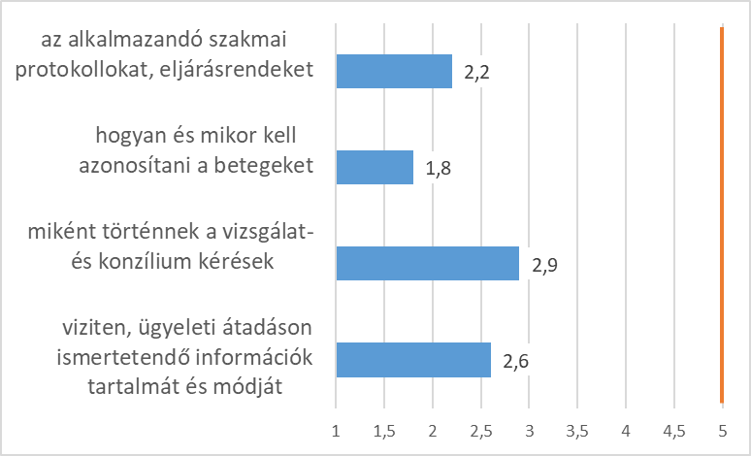
Rezidensek véleménye, 2019 -a belépéskor ismertették velem…
N= 86

Slide 19
Összegzés
a hibázás a humán lét része
hiba, nemkívánatos esemény akkor is van, ha nem beszélünk róla, és nem lesz kevesebb
komplexebb ellátás -> kockázatosabb ellátás
világszerte az egészségpolitika fókuszában van
megfelelő intézkedésekkel, változtatásokkal, költség-hatékony módon tehetünk ellene – gondolkodás váltás szükséges!
használjuk ki a jelen projektben rejlő lehetőségeket, dolgozói, intézményi, döntéshozói szinten egyaránt

Slide 20
Dr. habil. Belicza Éva - alprojekt vezető
KÖSZÖNÖM A FIGYELMET!

